Slide 1
Tiết 4

Slide 4
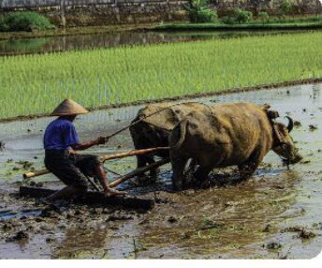
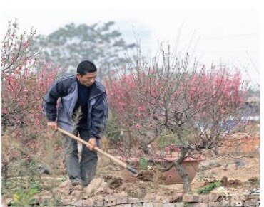
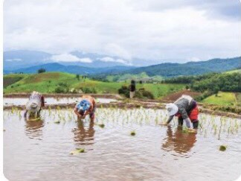
Em nhìn thấy ai trong ảnh?
Muốn biết về công việc của người này em hỏi như thế nào ?

Slide 5
Trình bày kết quả thảo luận

Slide 7
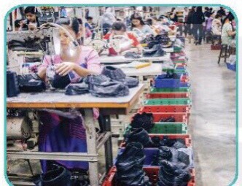
Họ là công nhân. Họ đang may giày

Slide 8
Chú ấChú ấy là bác sĩ. chú ấy dang khám bệnh cho em bé.
y là bác sĩ. chú ấy dang khám bệnh cho em bé.
Chú ấy là bác sĩ. chú ấy đang khám bệnh cho em bé.

Slide 9
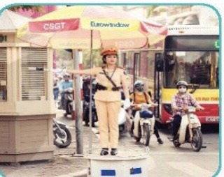
Cô ấy là công an. Cô ấy đang điều tiết giao thông.

